Slide 1
TIẾNG VIỆT 3
Tập 1
Tuần 18
ÔN TẬP CUỐI HỌC KÌ I

Slide 2
KHỞI ĐỘNG

Slide 3
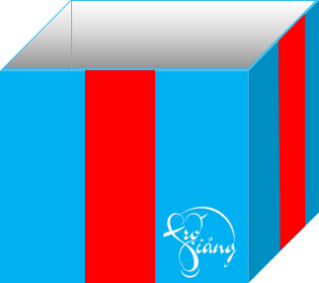
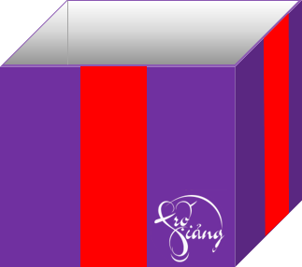
GV click vào đường màu đỏ trên THÂN hộp quà để ra câu hỏi.
Click chuột vào màn hình ra đáp án. Click chuột vào NẮP hộp quà để ra phần thưởng.
Click chuột vào chữ QUAY LẠI để trở về chọn hộp quà tiếp theo.

Slide 4
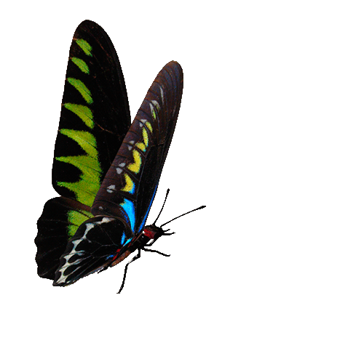
Đọc bài “Bảy sắc cầu vồng” trang 68
Trong bức tranh cầu vồng các mà hiện lên như thế nào ?
Con nhận được 2 chiếc kẹo
QUAY LẠI

Slide 5
Đọc bài: “Cái cầu” trang 84 (SGK)
Trả lời câu hỏi sau:
Người cha trong bài thơ làm nghề gì ?
Người cha trong bài thơ làm nghề xây dựng cầu.
QUAY LẠI
Con nhận được 2 viên kẹo

Slide 6
Học thuộc lòng 14 dòng đầu bài: Bận (trang 71).
Trả lời câu hỏi sau:Mẹ nhắn nhủ em bé điều gì ?
Mẹ nhắn nhủ em bé mới ra đời hãy biết : Mọi người đều bận nên cuộc đời rất vui và có ý nghĩa.
Con nhận được 5 chiếc kẹo.
QUAY LẠI

Slide 7
Đọc bài: Bàn tay cô giáo(trang 114).
Nêu cảm nghĩ của em về đôi bàn tay cô giáo ?
Đôi bàn tay của cô giáo rất khéo léo ....
Con nhận được 2 viên kẹo
QUAY LẠI

Slide 8
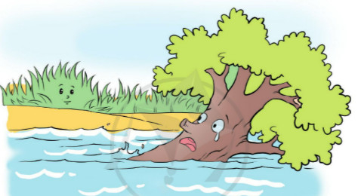
Cây sồi và đám sậy

Slide 9
Cây sồi và đám sậy
ĐỌC
Có một cây sồi mọc ở ven sông. Nó cao lớn sừng sững nên rất xem thường những cây sậy bé nhỏ dưới chân mình.
Một hôm, trời nổi bão. Mưa gió dữ dội làm bật gốc cây sồi, khiến nó đổ gục xuống sông. Nhìn thấy đám sậy vẫn tươi xanh rì rào hai bên bờ, cây sồi ngạc nhiên hỏi:
- Sao các bạn yếu thế mà không bị gió bão thổi đổ? Còn tôi lực lưỡng thế này mà bị bay cả gốc ?
Đám sậy trả lời :
- Anh to khỏe nhưng đứng đơn độc một mình. Còn chúng tôi tuy nhỏ yếu nhưng luôn quây quần bên nhau. Chúng tôi dựa vào nhau nên gió bão chẳng thể nào thổi đổ được.
Nghe vậy, cây sồi xấu hổ vì đã từng coi thường cây sậy .
Theo sách Tiếng Việt vui

Slide 10
Cây sồi và đám sậy
LUYỆN ĐỌC
- sừng sững
- cây sậy
- nổi bão
- rì rào
- quây quần

Slide 11
Cây sồi và đám sậy
Đọc cả bài
Trong khu rừng nọ có một cây sồi cao lớn sừng sững đứng ngay bên bờ một dòng sông. Hằng ngày, nó khinh khỉnh nhìn đám sậy bé nhỏ, yếu ớt, thấp chùn dưới chân mình.
Một hôm, trời bỗng nổi trận cuồng phong dữ dội. Cây sồi bị bão thổi bật gốc, đổ xuống sông. Nó bị cuốn theo dòng nước đỏ ngầu phù sa. Thấy những cây sậy vẫn tươi xanh hiên ngang đứng trên bờ, mặc cho gió mưa đảo điên. Quá đỗi ngạc nhiên, cây sồi bèn cất tiếng hỏi:
- Anh sậy ơi, sao anh nhỏ bé, yếu ớt thế kia mà không bị bão thổi đổ? Còn tôi to lớn thế này lại bị bật cả gốc, bị cuốn trôi theo dòng nước?
Cây sậy trả lời:
- Tuy anh cao lớn nhưng đứng một mình. Tôi tuy nhỏ bé, yếu ớt nhưng luôn luôn có bạn bè đứng bên cạnh tôi. Chúng tôi dựa vào nhau để chống lại gió bão, nên gió bão dù mạnh tới đâu cũng chẳng thể thổi đổ được chúng tôi.
Nghe vậy, cây sồi ngậm ngùi, xấu hổ. Nó không còn dám coi thường cây sậy bé nhỏ yếu ớt nữa.
Theo Truyện ngụ ngôn nước ngoài

Slide 12
CÂU HỎI
VÀ BÀI TẬP

Slide 13
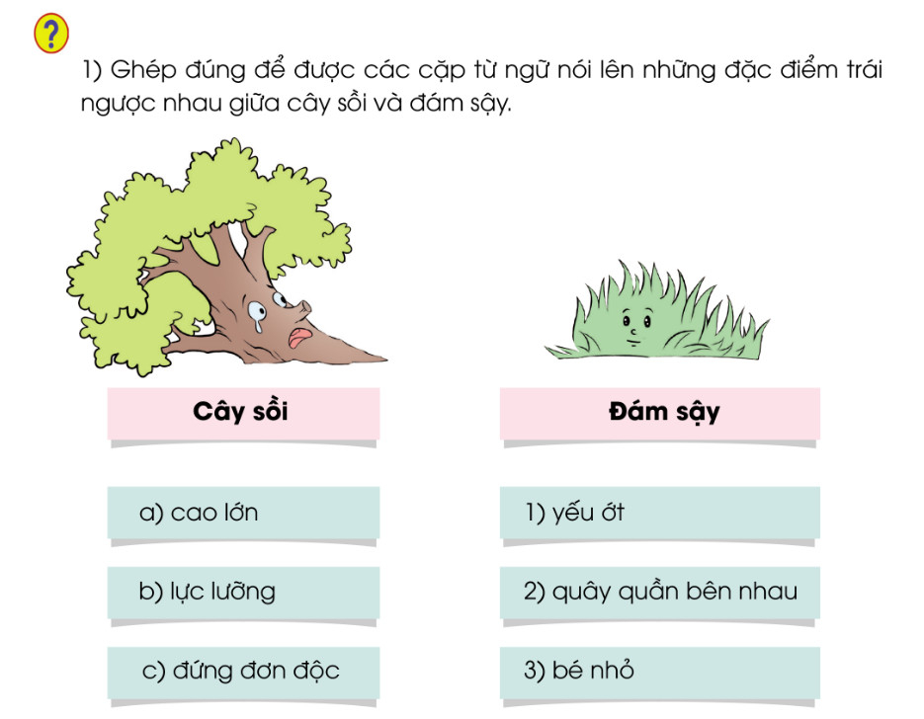

Slide 14
2. Vì sao đám sậy yếu ớt có thể đứng vững trước bão ?
Vì đám sậy đoàn kết với nhau.

Slide 15
